Slide 1

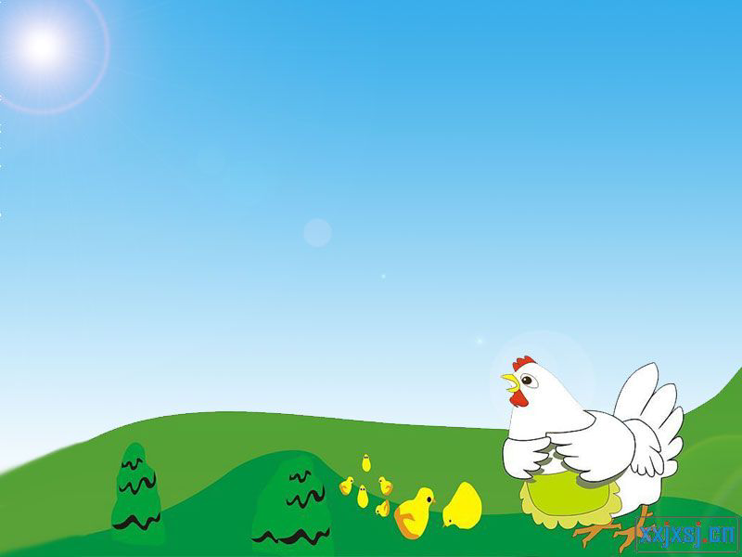
世界多美呀
同学们，在你们眼里，世界是怎样的呢？

Slide 2
shì
世界
世人
世家
世事
一世
世

Slide 3
jiè
世界
天界
交界
三界
界

Slide 4
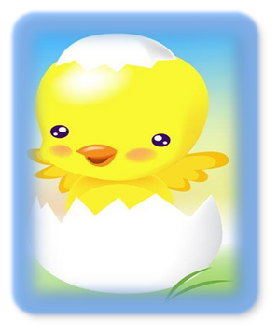
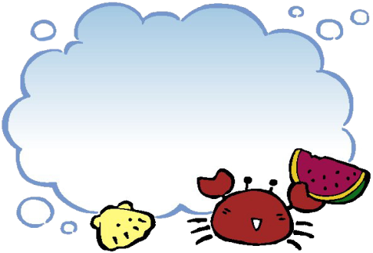
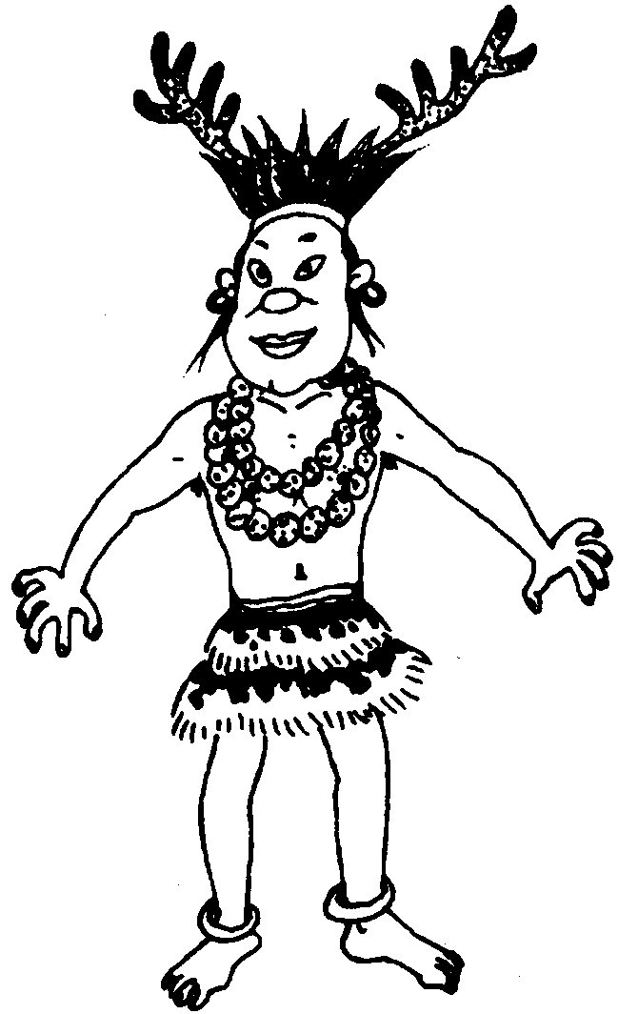


听一听
→
→
美

Slide 5
měi
美丽
美好
完美
比美
优美
美

Slide 6
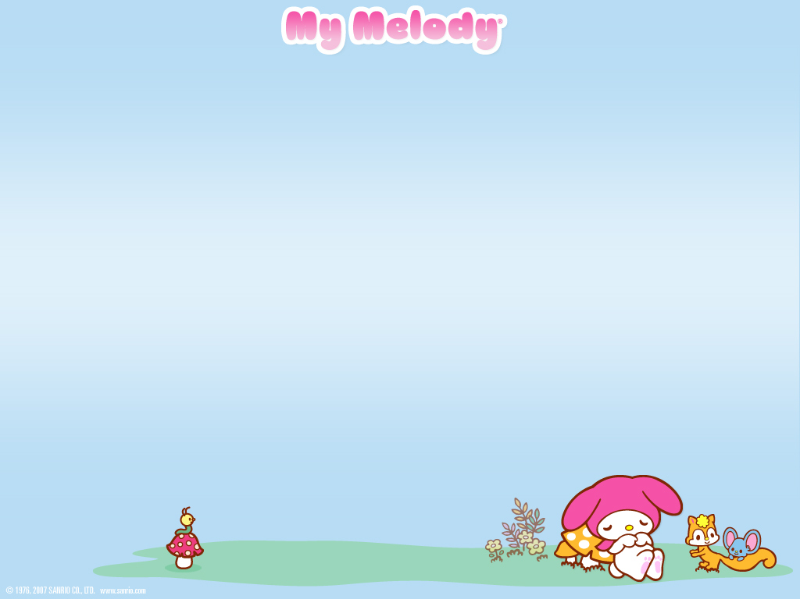
dūn zhe fū xiǎo jī zhàn le qǐ lái jī jī
蹲着 孵小鸡 站了起来 叽叽
huáng hū hū lán zhàn zhàn lǜ yīn yīn bì chéng chéng
黄乎乎 蓝湛湛 绿茵茵 碧澄澄
shì jiè měi l ì dàn ké er hěn jiǔ
世界 美丽 蛋壳儿 很久

Slide 7
蹲着 孵小鸡 站了起来 叽叽
黄乎乎 蓝湛湛 绿茵茵 碧澄澄
世界 美丽 蛋壳儿 很久

Slide 8
读一读
蹲 孵 啄 撑 叽
dūn fū zhuó chēng jī

Slide 9
读一读
蹲 孵 啄 撑 叽

Slide 10
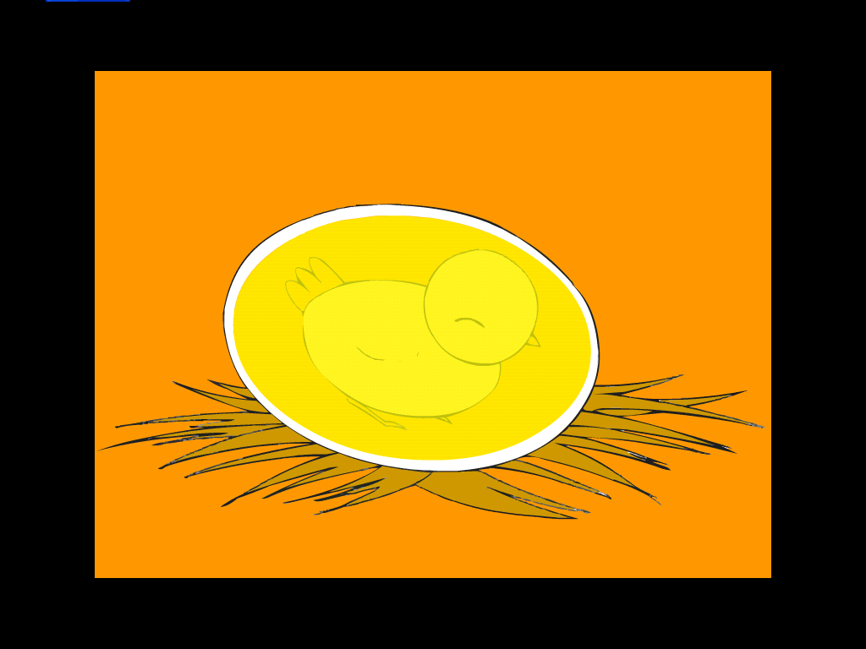
读一读
母鸡蹲着孵小鸡，一蹲蹲了许多天。蛋壳里的小鸡先是睡着的，后来它醒了，看见四周黄乎乎的。小鸡想：整个世界都是黄色的呀！
！

Slide 11
读一读
母鸡蹲着孵小鸡，一蹲蹲了许多天。蛋壳里的小鸡先是睡着的，后来它醒了，看见四周黄乎乎的。小鸡想：整个世界都是黄色的呀！
！

Slide 12
jī
鸡
小鸡
公鸡
母鸡
鸡肉

Slide 13
tā
它的
它们
其它
它人
它

Slide 14
hū
乎
黄乎乎
在乎
几乎
出乎

Slide 15
点一点
2 小鸡用小尖嘴啄蛋壳儿。它啄呀啄呀，啄了很久，才啄出一个小小的洞眼。它看见天空是蓝湛湛的，树木是绿茵茵的，小河是碧澄澄的
······

Slide 16
点一点
2 小鸡用小尖嘴啄蛋壳儿。它啄呀啄呀，啄了很久，才啄出一个小小的洞眼。它看见天空是蓝湛湛的，树木是绿茵茵的，小河是碧澄澄的
······

Slide 17
jiǔ
很久
久远
长久
永久
久

Slide 18
3 原来世界这么美丽呀！小鸡可高兴了。它用翅膀一撑，就把蛋壳撑破了。它叽叽地叫着，慢慢站了起来。

Slide 19
3 原来世界这么美丽呀！小鸡可高兴了。它用翅膀一撑，就把蛋壳撑破了。它叽叽地叫着，慢慢站了起来。

Slide 20
lì
丽
美丽
丽人
丽日
丽友

Slide 21
zhàn
站
车站
站住
站立
电站

Slide 22
4 叽叽，叽叽，小鸡是在说 ：世界多美呀——蓝湛湛的，绿茵茵的，碧澄澄的……

